Slide 1


Партисипаторное (инициативное) бюджетирование в Сахалинской области
Харченко Анна Анатольевна
министр финансов Сахалинской области

Slide 2


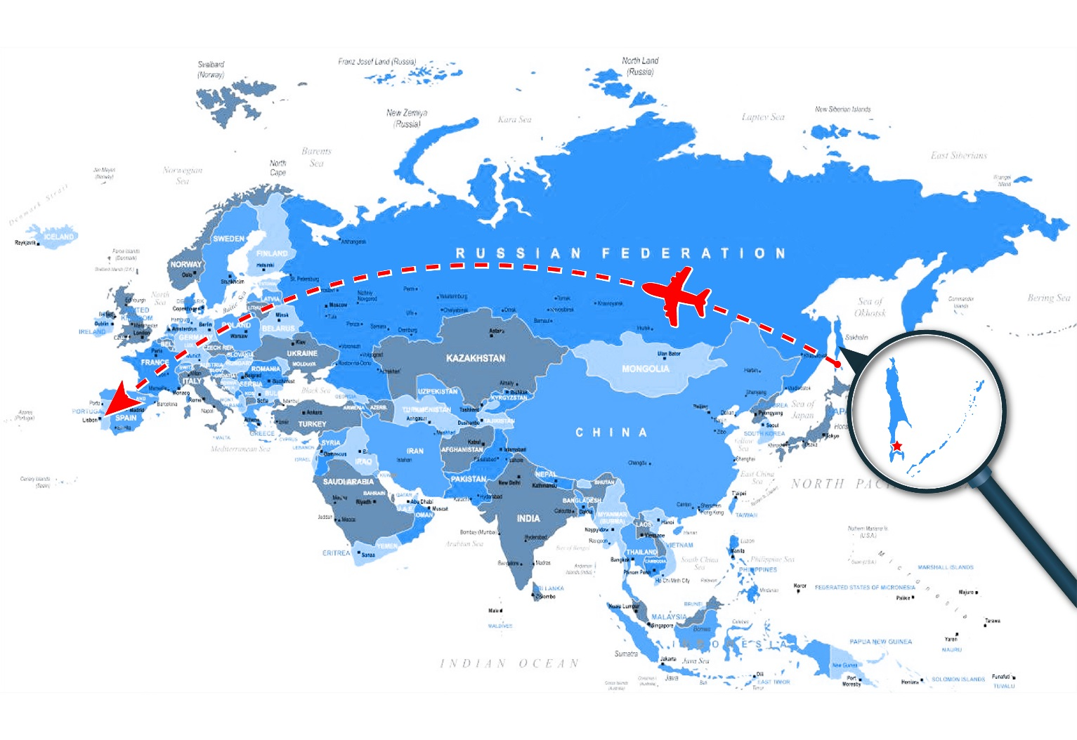



О САХАЛИНСКОЙ ОБЛАСТИ
Площадь
87,4 тыс. км²
Население
490,2 тыс. чел
Более 100 национальностей
Единственный в России островной регион
БОЛЕЕ 100 ОСТРОВОВ
САМЫЙ БОЛЬШОЙ ОСТРОВ – САХАЛИН
Свыше 200 населенных пунктов
Административный центр – г. Южно-Сахалинск
10 549 км
6 655 км
446 км
от Южно-Сахалинска до Лиссабона
от Южно-Сахалинска до Москвы
от Южно-Сахалинска
до Саппоро (Япония)

Slide 3











ТРИ ПРАКТИКИ ПБ/ИБ в Сахалинской области
Цель – развитие диалога между жителями и органами местного самоуправления
и решение вопросов местного значения
ПОДДЕРЖКА
МЕСТНЫХ ИНИЦИАТИВ
МОЛОДЕЖНЫЙ
БЮДЖЕТ
РАЗВИТИЕ
ТЕРРИТОРИЙ
Развитие диалога через решение локальных проблем, связанных
с развитием общественной инфраструктуры местного уровня
Развитие бюджетной грамотности и гражданской активности у школьников
Вовлечение жителей в принятие решений о строительстве крупных инфраструктурных объектов
125 МЛН. РУБЛЕЙ
375 МЛН. РУБЛЕЙ
≤1 % от доходной части бюджета
≈ 1 МЛРД. РУБЛЕЙ
около 100
52000
свыше 10000
из 125
14492
3,9%
населенных пунктов
благополучателей
старшеклассников
школ
участников
голосования
от численности
населения старше 18 лет
%

Slide 4

ППМИ
ПРОГРАММА ПОДДЕРЖКИ
МЕСТНЫХ ИНИЦИАТИВ

Slide 5
ПОДДЕРЖКА МЕСТНЫХ ИНИЦИАТИВ
СТАРТ ПРОГРАММЫ – 2017 год
ОСОБЕННОСТИ ДИЗАЙНА:
ФОКУС:
Конкурсный отбор муниципальных
  заявок на основе критериев
  (поддержка проекта населением,
  финансовый вклад населения
  и бизнеса и т.д.)
    75–80% проектов становятся победителями конкурсного отбора
Софинансирование населением и бизнесом (деньгами и безвозмездным трудом)
Малые и средние муниципалитеты, преимущественно сельского типа
Малые проекты (до 3 млн руб.)
Решение базовых социальных проблем местного уровня и благоустройство

Slide 6





ПОДДЕРЖКА МЕСТНЫХ ИНИЦИАТИВ
ЕЖЕГОДНЫЕ ПРОЦЕДУРЫ
Обсуждение
и выдвижение
инициатив на
общих собраниях
Подготовка документации на уровне муниципалитета
Конкурсный отбор
Реализация

Slide 7



ПОДДЕРЖКА МЕСТНЫХ ИНИЦИАТИВ
ФИНАНСИРОВАНИЕ ПРОЕКТОВ
ОБЛАСТНОЙ БЮДЖЕТ
ОБЛАСТЬ
МЕСТНЫЙ БЮДЖЕТ
ГОРОДСКОЙ ОКРУГ
Районный центр
Село1
Село2
Село3

Slide 8
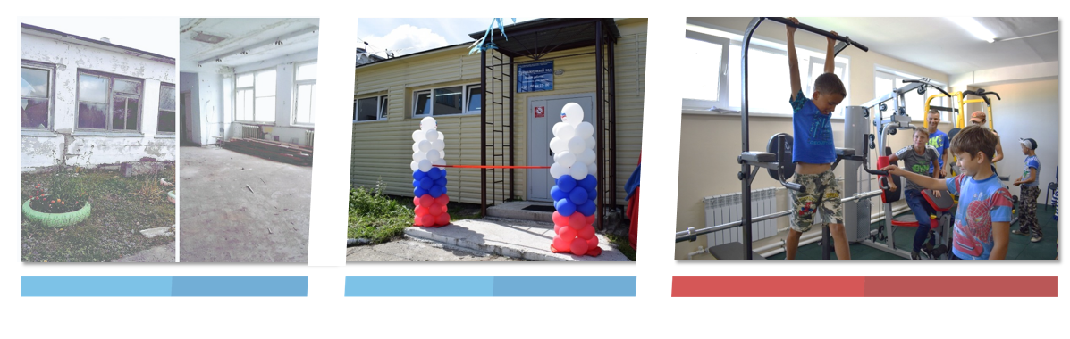
ПОДДЕРЖКА МЕСТНЫХ ИНИЦИАТИВ
ОБУСТРОЙСТВО ТРЕНАЖЕРНОГО ЗАЛА
В С. ЗАБАЙКАЛЕЦ
1 241 956
МЛН. РУБЛЕЙ

Slide 9

ПОРТ
ПРОЕКТ ОБЩЕСТВЕННОГО РАЗВИТИЯ ТЕРРИТОРИЙ

Slide 10
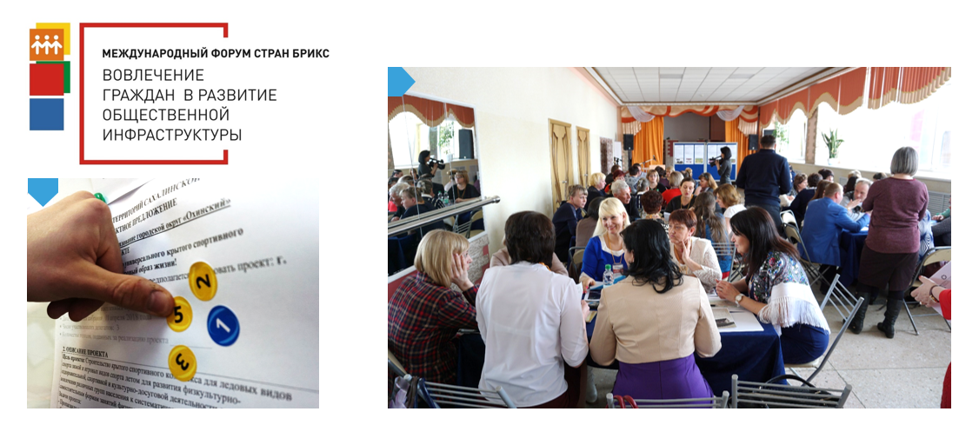
ПРОЕКТ ОБЩЕСТВЕННОГО
РАЗВИТИЯ ТЕРРИТОРИЙ

Slide 11
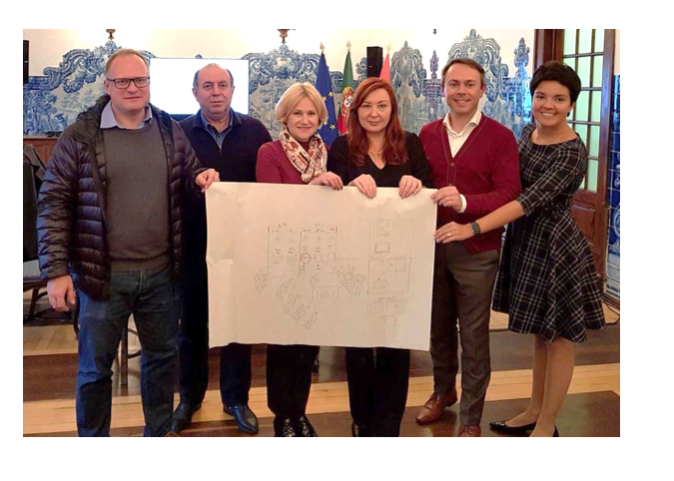
РАЗРАБОТКА МОДЕЛИ ПОРТ В САХАЛИНСКОЙ ОБЛАСТИ
НА ОСНОВЕ ОПЫТА Г. КАШКАЙШ
Формирование совместной команды с Всемирным банком
Изучение опыта г. Кашкайша на месте (детали дизайна и реализации на каждом из этапов проекта)
Совместная разработка дизайна практики с учетом специфики РФ и Сахалинской области

Slide 12
РАЗВИТИЕ ТЕРРИТОРИЙ
СТАРТ ПРОГРАММЫ – 2018 год
ОСОБЕННОСТИ ДИЗАЙНА:
ФОКУС:
Двухуровневое общественное обсуждение проектов:
    Предварительные собрания граждан в муниципалитетах
    Собрания делегатов на уровне городских округов
Общерегиональное онлайн-голосование населения
  Аутентификация через официальную платформу государственных услуг (ГосУслуги)
Городские и пригородные районы
Крупные инфраструктурные проекты (до 100 млн руб. на проект)
СОЧЕТАНИЕ ЭЛЕМЕНТОВ МОДЕЛЕЙ
ППМИ, ПБ Г. КАШКАЙША

Slide 13


УСЛОВИЯ ПРОЕКТА
1
СТОИМОСТЬ ОДНОГО ПРОЕКТА
СОФИНАНСИРОВАНИЕ
ИЗ МУНИЦИПАЛЬНОГО
БЮДЖЕТА
НЕ БОЛЕЕ 100 МЛН РУБ.
за счет бюджетных средств
(области и муниципалитета)
НЕ МЕНЕЕ 1 %
МЛРД
РУБЛЕЙ
СРОК РЕАЛИЗАЦИИ
НАПРАВЛЕНИЯ
ДО 2-Х ЛЕТ
строительство / реконструкция
начиная со дня утверждения проекта
и принятия решения о его финансировании
приобретение объектов
техническое перевооружение

Slide 14
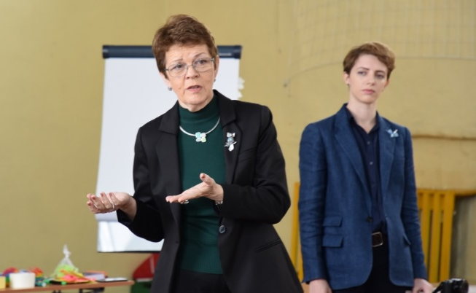
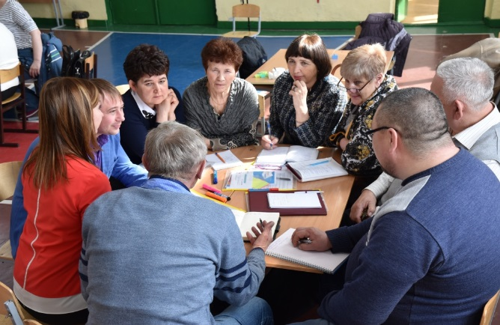
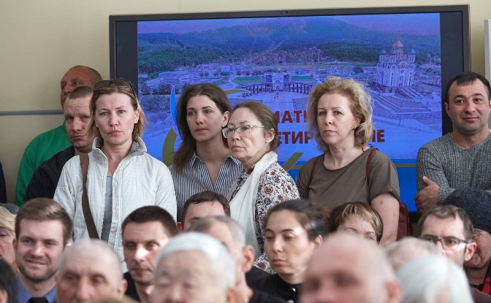
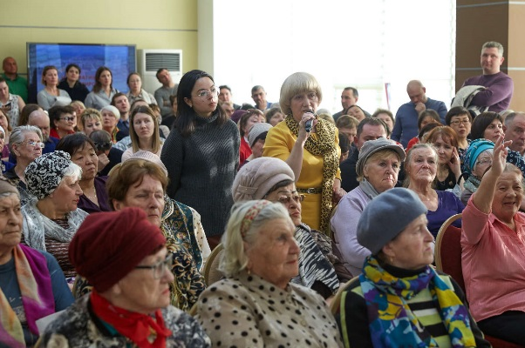
ЭТАПЫ РЕАЛИЗАЦИИ
ОБУЧЕНИЕ ВОЛОНТЕРОВ
Тренинги направлены на
моделирование ситуации
выбора проектных
предложений
ПРЕДВАРИТЕЛЬНЫЕ СОБРАНИЯ
На предварительном собрании
жители населенного пункта
выбирают 1 проект и
3 делегатов, представляющих
проект на итоговом голосовании

Slide 15
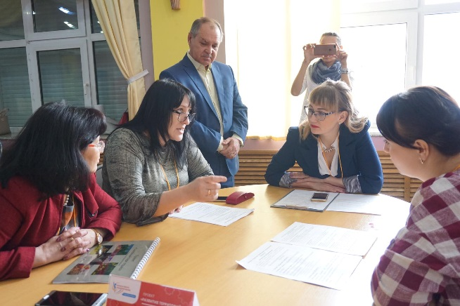
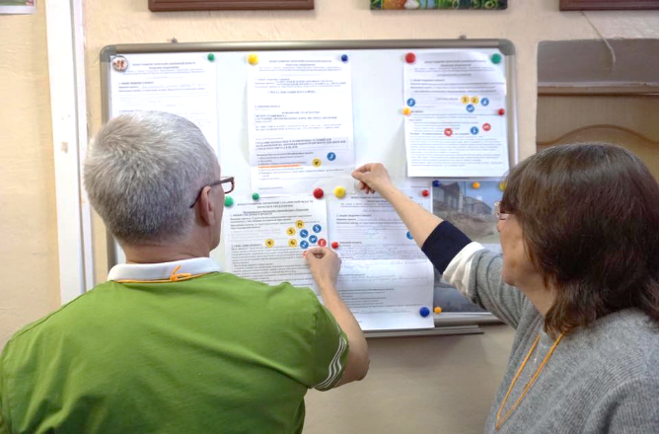

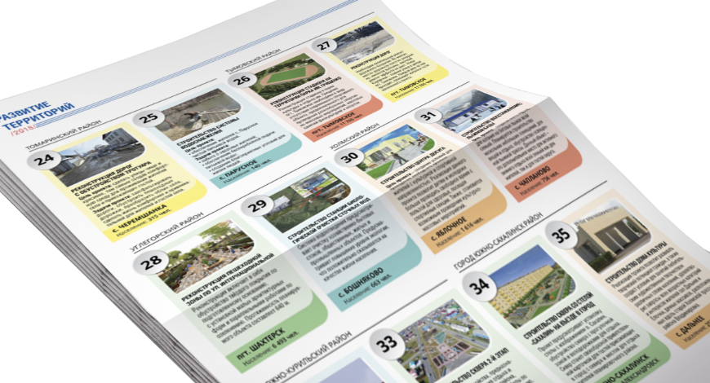
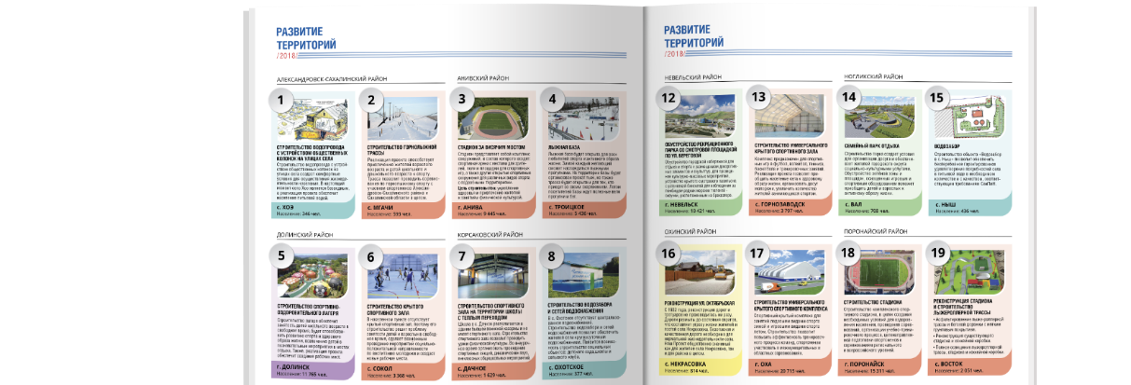
ЭТАПЫ РЕАЛИЗАЦИИ
ИТОГОВЫЕ СОБРАНИЯ ДЕЛЕГАТОВ
Собрания делегатов на уровне городского округа определяет 2 проекта для участия в общеобластном голосовании
На этапе технического анализа происходит отбор проектов возможных к реализации, формируется полный список проектов-участников
ТЕХНИЧЕСКИЙ АНАЛИЗ

Slide 16
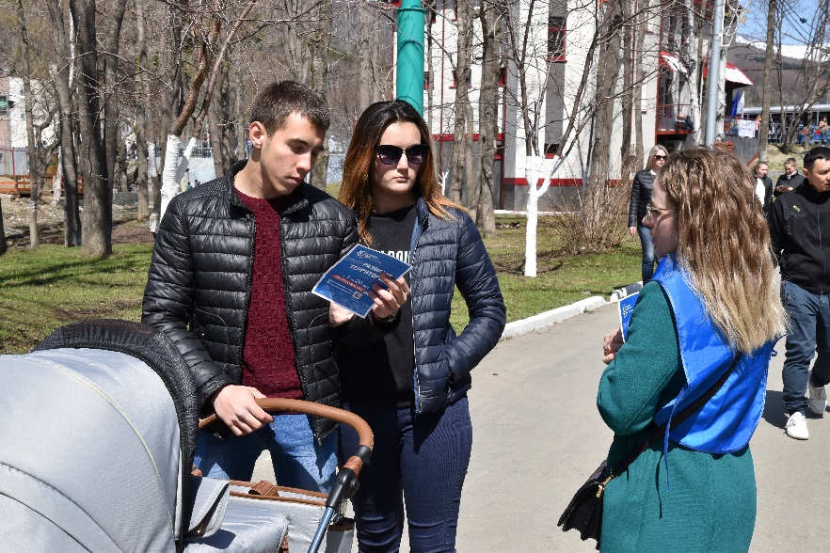
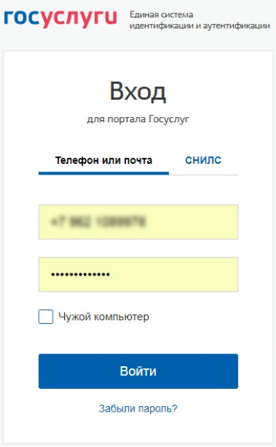

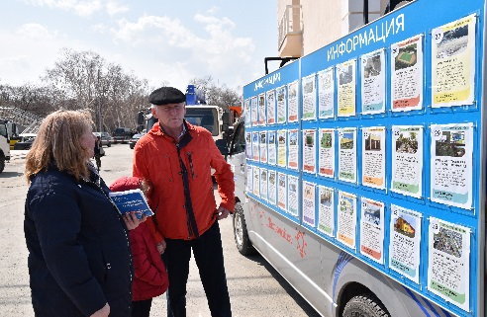
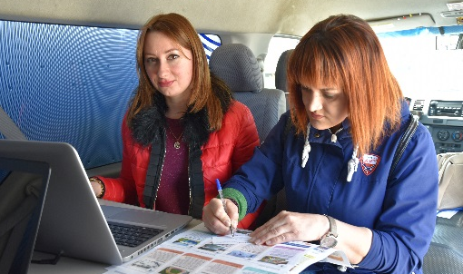
ОБЩЕОБЛАСТНОЕ ГОЛОСОВАНИЕ
ОБЩЕОБЛАСТНОЕ ГОЛОСОВАНИЕ
ГОЛОСОВАНИЕ ОНЛАЙН
pib.sakhminfin.ru/vote
ВЫБОР 2-Х ПРОЕКТОВ
Нельзя выбрать 2 проекта
от одного городского округа

Slide 17

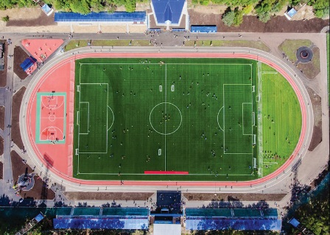
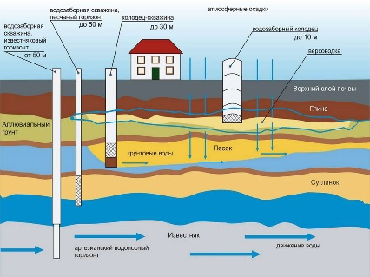
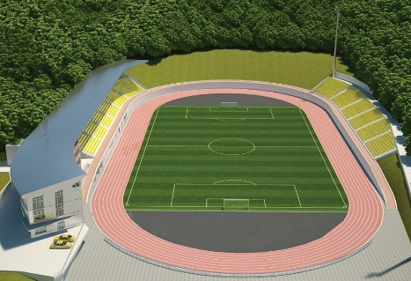
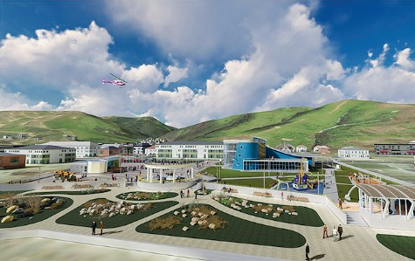
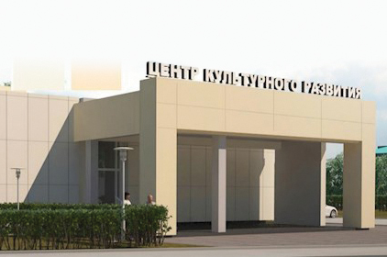
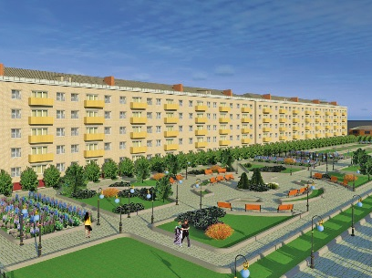
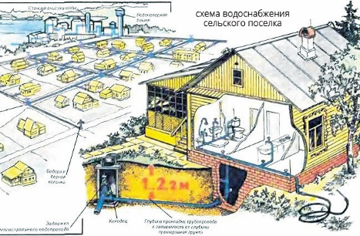

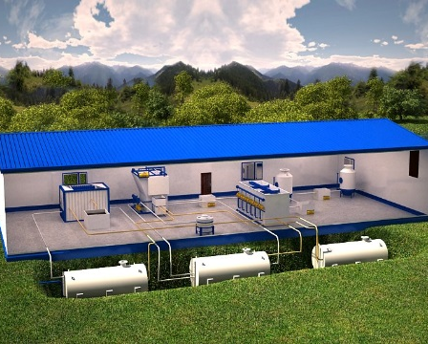
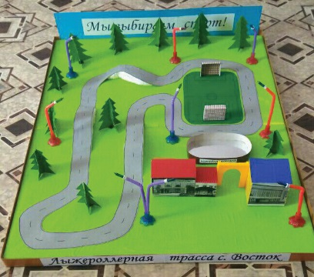

ПОБЕДИТЕЛИ ГОЛОСОВАНИЯ
ДЕТСКИЙ ЛАГЕРЬ
СТАДИОН
СИСТЕМА ВОДОСНАБЖЕНИЯ
СТАДИОН
1943
1763
1624
1610
ГОЛОСА
ГОЛОСА
ГОЛОСА
ГОЛОСОВ
РЕКРЕАЦИОННЫЙ ПАРК
ДОМ КУЛЬТУРЫ
СКВЕР СО СТЕЛОЙ
ВОДОПРОВОД
1557
1420
1270
1243
ГОЛОСОВ
ГОЛОСОВ
ГОЛОСОВ
ГОЛОСА
Социальный центр
«притяжение»
(в том числе для детей с Овз)
СТАНЦИЯ ОЧИСТКИ СТОЧНЫХ ВОД
СТАДИОН С ЛЫЖЕРОЛЛЕРНОЙ ТРАССОЙ
1159
973
971
ГОЛОСОВ
ГОЛОСА
ГОЛОС

Slide 18

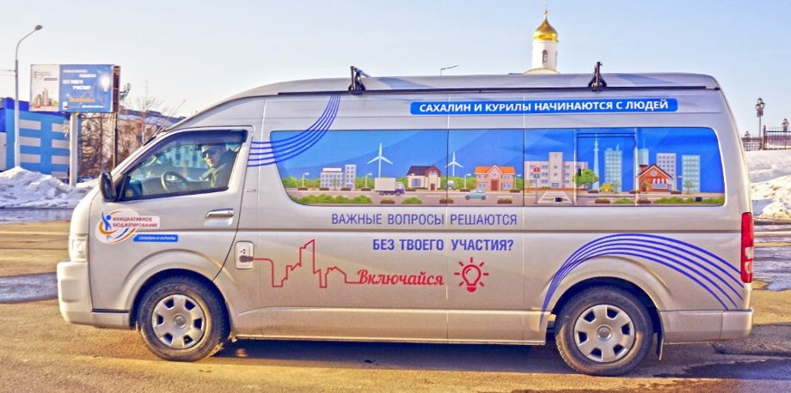
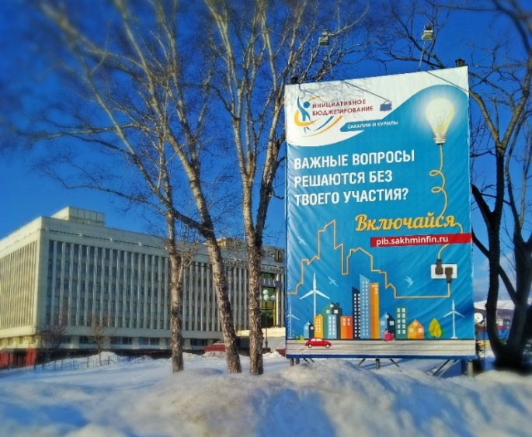
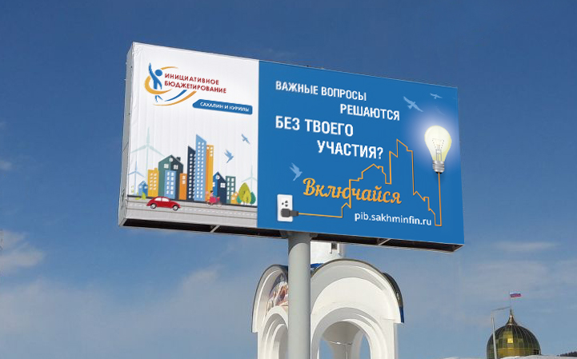

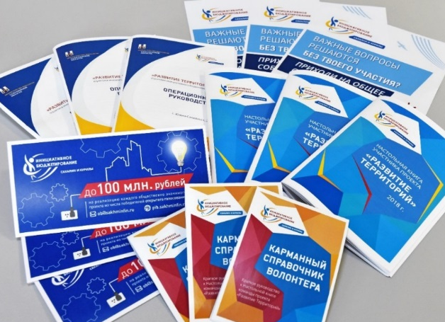
ИНФОРМАЦИОННАЯ КАМПАНИЯ
Информирование населения организуется на всех этапах реализации программы
НАРУЖНАЯ РЕКЛАМА,
ПЕЧАТНАЯ ПРОДУКЦИЯ,
ТВ РОЛИКИ И ТОК-ШОУ

Slide 19
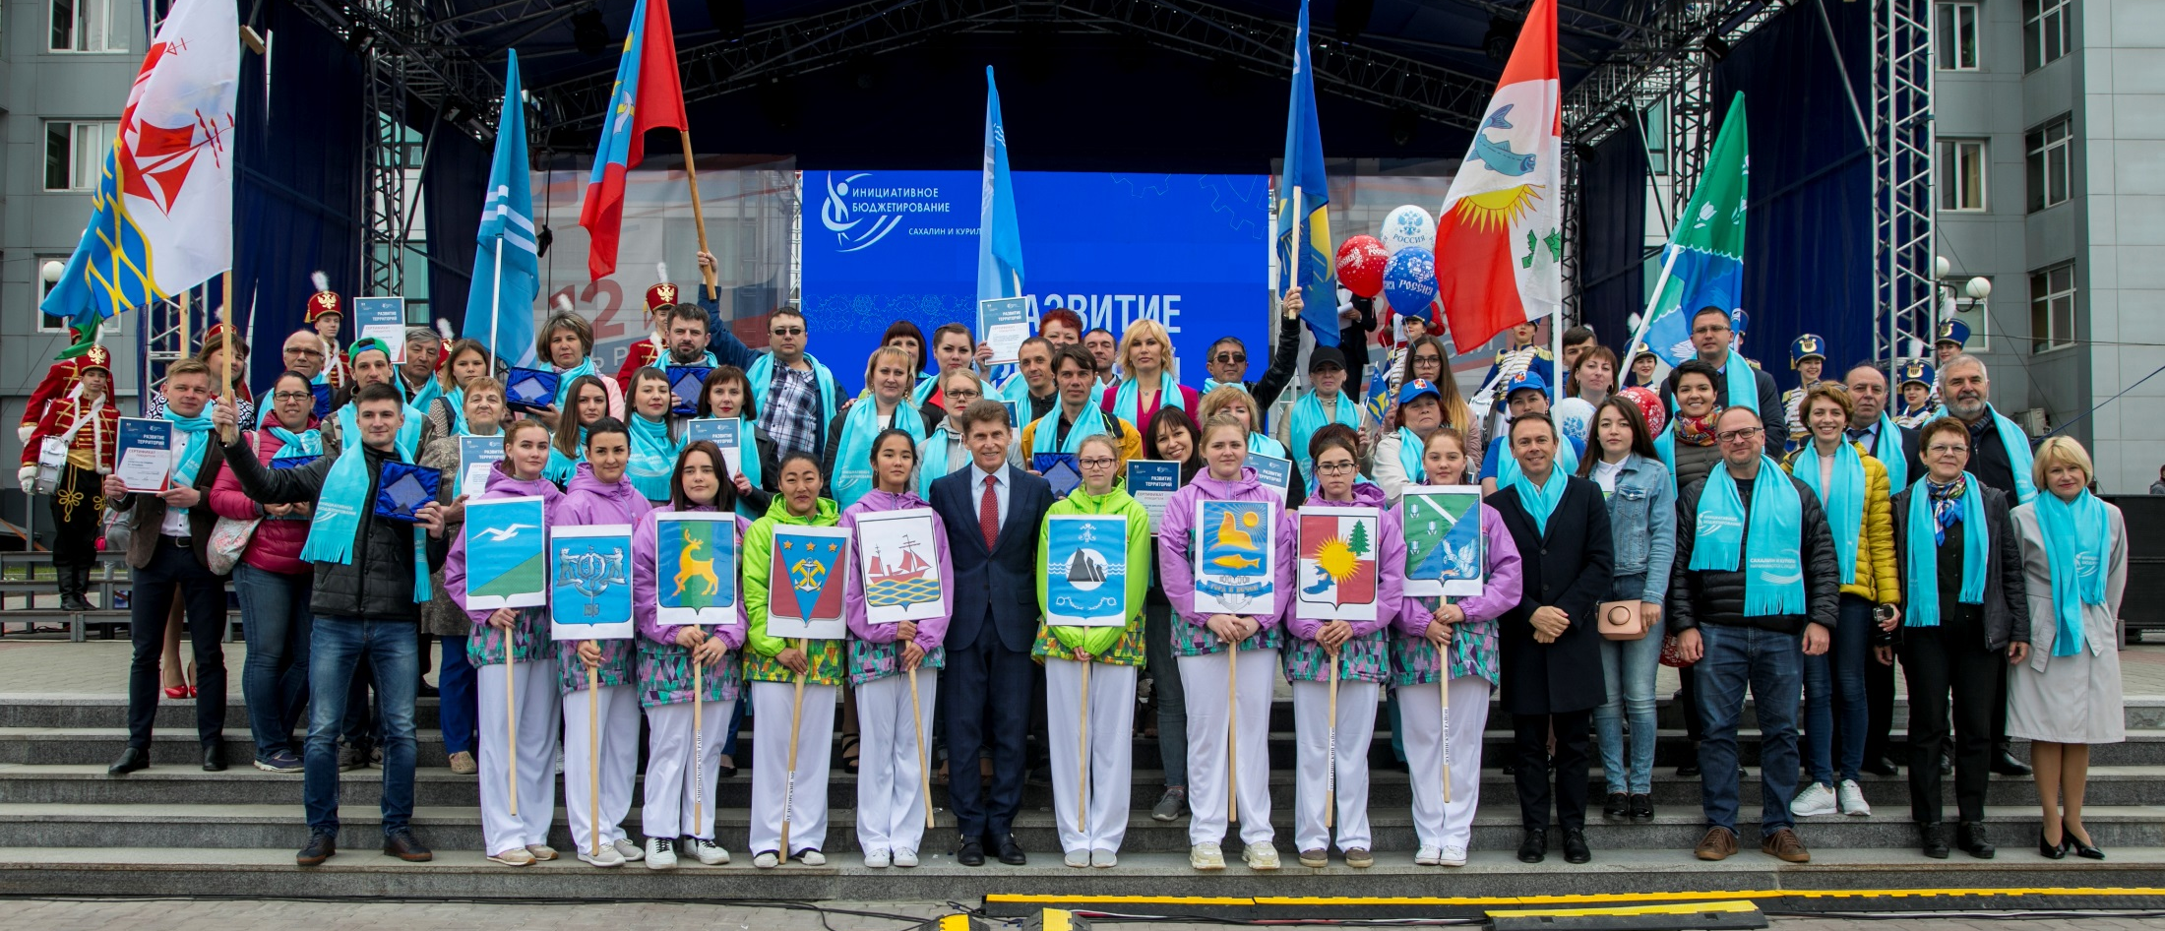
12 ИЮНЯ
ОБЪЯВЛЕНИЕ ПОБЕДИТЕЛЕЙ

Slide 20


МОЛОДЕЖНЫЙ БЮДЖЕТ

Slide 21



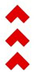

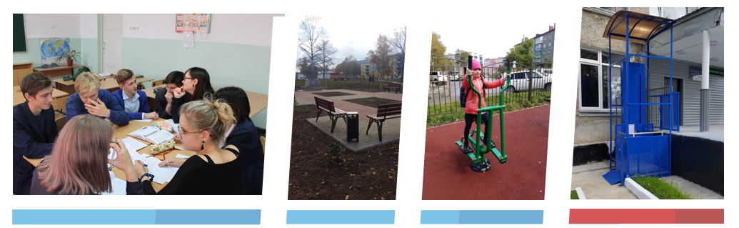
МОЛОДЕЖНЫЙ БЮДЖЕТ
ВОВЛЕЧЕНИЕ МОЛОДЕЖИ
СВЫШЕ 10000
3
старшеклассников - участников Проекта
МЛН.
РУБЛЕЙ
СТАРТ ПРОГРАММЫ – 2017 год

Slide 22

МОЛОДЕЖНЫЙ БЮДЖЕТ
СТАРТ ПРОГРАММЫ – 2017 год
ФОКУС:
ОСОБЕННОСТИ ДИЗАЙНА:
Бюджетная грамотность для школьников 9-11 классов общеобразовательных школ Сахалинской области
Формирование у школьников навыков и мотивация для участия в проектах ПБ/ИБ
Гражданская активность школьников
Общие процедуры схожие с ПОРТ
  Выдвижение, обсуждение
  и выбор проектов

Slide 23
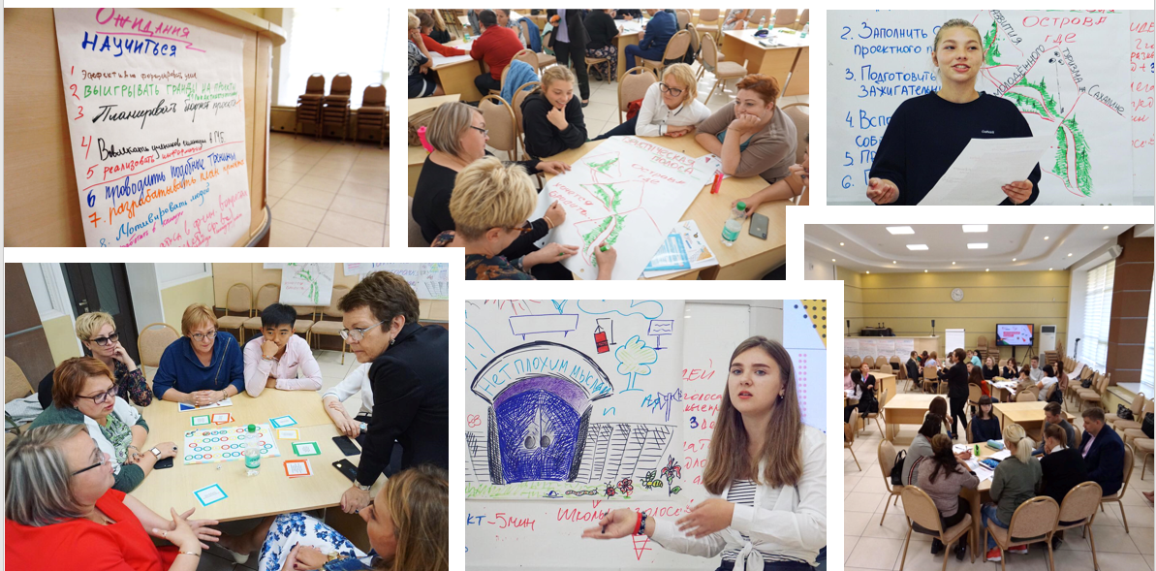
ТРЕНИНГИ ДЛЯ ШКОЛЬНИКОВ И УЧИТЕЛЕЙ

Slide 24


Slide 25
ВЫЗОВЫ И ПЛАНЫ НА БУДУЩЕЕ
ВЫЗОВЫ:
Честность и открытость процедуры голосования
Вовлечение в проекты наибольшее количество участников (увеличение охвата населения)
Электронная процедура голосования через государственный портал с верификацией участников
Медиа компания по проекту ПОРТ
Реализация выбранных населением проектов качественно и в сроки установленные правилами проектов Порт, МБ и ППМИ
Честность и открытость процедуры голосования
Вовлечение в проекты наибольшее количество участников (увеличение охвата населения)
Электронная процедура голосования через государственный портал с верификацией участников
Медиа компания по проекту ПОРТ
Реализация выбранных населением проектов качественно и в сроки установленные правилами проектов Порт, МБ и ППМИ
ПЛАНЫ НА БУДУЩЕЕ:
На постоянной основе проведение тренингов и обучение участников проекта
Социологический опрос населения
В рамках проекта МБ воспитание активной жизненной позиции у подрастающего поколения.
Популяризация практик ИБ Сахалинской области (ПОРТ, МБ) на территории РФ и в мире.
Разработка новых проектов ИБ для лиц с ограниченными возможностями здоровья.
На постоянной основе проведение тренингов и обучение участников проекта
Социологический опрос населения
В рамках проекта МБ воспитание активной жизненной позиции у подрастающего поколения.
Популяризация практик ИБ Сахалинской области (ПОРТ, МБ) на территории РФ и в мире.
Разработка новых проектов ИБ для лиц с ограниченными возможностями здоровья.

Slide 26


СПАСИБО ЗА ВНИМАНИЕ!

